Slide 1
SÉANCE E1 · MODULE 2
Signaler un dégât, à voix haute
Le jeu de rôle sert de répétition, l'enregistrement sert de preuve. On joue les deux rôles : au niveau 5, il faut savoir exposer et savoir questionner.
75 minutes · Un dégât d'eau
Notes:
Avant-dernière séance. Ouvrir le module interactif dès le début : la séance se passe surtout dedans. Les diapositives servent de cadre et de rappel, pas de contenu neuf.

Slide 2
OBJECTIFS DE LA SÉANCE
À la fin, je serai capable de…
1
mener un appel de signalement du début à la fin ;
2
tenir les deux rôles, locataire et propriétaire ;
3
raconter un dégât en mêlant l'imparfait et le passé composé ;
4
terminer par une demande justifiée.
E1 · Un dégât d'eau
2
Notes:
Lire les objectifs à voix haute. Y revenir au billet de sortie.

Slide 3
LES SEPT SUJETS · 1 DE 2
Raconter et décrire
LE SUJET
CE QU'ON ATTEND
ce qui est arrivé, et quand
imparfait puis passé composé
ce qu'on voit aujourd'hui
pièce par pièce, le verbe juste
ce qu'on a déjà fait
photos, chaudière, rien de jeté
la cause, si on la connaît
sans accuser personne
Les sept sont cochables dans le module, un à un.
E1 · Un dégât d'eau
3
Notes:
Faire ouvrir la liste dans le module et cocher au fur et à mesure : c'est ce qui empêche les appels qui s'arrêtent au troisième sujet.

Slide 4
LES SEPT SUJETS · 2 DE 2
Obtenir quelque chose
LE SUJET
CE QU'ON ATTEND
ce que ça empêche
la ligne qui fonde la demande
la date de l'intervention
et ce qui se passe en attendant
la compensation demandée
avec sa raison
Les trois derniers sont ceux qu'on oublie.
E1 · Un dégât d'eau
4
Notes:
Un appel qui s'arrête avant ces trois-là n'a obtenu qu'une promesse de réparation — la moitié de ce à quoi le locataire a droit.

Slide 5
TROIS SITUATIONS AU CHOIX
La même démarche, trois dégâts
Le plafond de la chambre
Un cerne d'un mètre, le plancher qui gondole, un matelas humide. La fuite venait du chauffe-eau du dessus.
Le refoulement au sous-sol
Cinq centimètres d'eau sale après un orage, un tapis à jeter, une odeur qui ne part pas.
Le boyau de la laveuse
L'eau a traversé le plancher : la peinture cloque, l'armoire du bas est gonflée.
E1 · Un dégât d'eau
5
Notes:
Les élèves qui ont déjà vécu un dégât peuvent raconter le leur : c'est toujours meilleur. Les autres prennent une des trois.

Slide 6
ON JOUE LES DEUX RÔLES
Savoir exposer, et savoir questionner.
Côté locataire, on raconte, on décrit, on demande. Côté propriétaire, on écoute, on relance sur ce qui manque, on ne propose rien avant qu'on ait demandé. Le second rôle est le plus formateur : il oblige à repérer ce qu'un récit ne dit pas.
E1 · Un dégât d'eau
6
Notes:
Insister pour que chacun fasse les deux. La tentation est de rester du côté du locataire, qui est plus confortable.

Slide 7
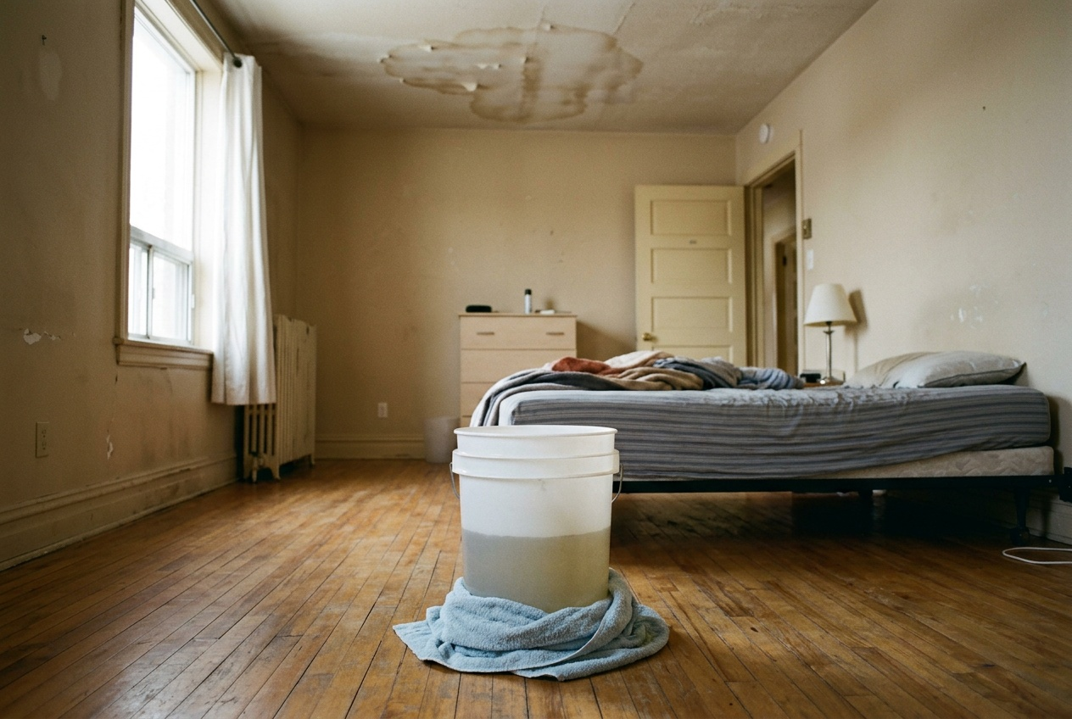
AVANT DE COMMENCER
Votre appel doit finir par quoi ?
Une date ?
Un nom d'entreprise ?
Un geste de votre part ?
Une demande de compensation ?
E1 · Un dégât d'eau
7
Notes:
Les quatre. Le rappeler avant que le premier binôme se lance : un appel qui finit sans suite est un appel à refaire.

Slide 8
LES PHRASES À RÉUTILISER
Elles viennent des quatre blocs
LE MOMENT
LA PHRASE
le décor
Il faisait encore noir et l'eau coulait déjà.
l'événement
Je me suis levée à six heures et j'ai mis une chaudière.
la simultanéité
En rentrant du travail, j'ai vu que la tache avait doublé.
ce qui compte
Ce qui m'inquiète, c'est l'humidité dans le matelas.
la demande
Trois nuits sans chambre : par conséquent, je demande une réduction.
Cinq phrases, cinq points de langue du module.
E1 · Un dégât d'eau
8
Notes:
Laisser cette diapositive affichée pendant les jeux de rôle. Elle sert de béquille, et c'est très bien ainsi.

Slide 9
ATTENDRE QU'ON VOUS PROPOSE QUELQUE CHOSE
Le piège le plus fréquent
ON ENTEND SOUVENT
IL FAUT DIRE PLUTÔT
Il va bien me dire ce qu'il compte faire.
Je demande une date, et je demande une compensation.
Le propriétaire du jeu de rôle ne propose jamais d'argent le premier — et c'est fidèle à la réalité. Une compensation se demande, avec une raison et un chiffre. Sans demande, la conversation se termine sur une promesse de réparation, ce qui n'est que la moitié de ce à quoi vous avez droit.
E1 · Un dégât d'eau
9
Notes:
Prévenir avant le premier essai : sinon la moitié du groupe termine l'appel sans avoir rien demandé, et il faut tout recommencer.

Slide 10
BILLET DE SORTIE
Enregistrez votre récit dans le module, écoutez-vous, recommencez une fois.
Environ une minute : le décor, l'événement, les dommages, la demande.
La deuxième version est toujours meilleure que la première.
E1 · Un dégât d'eau
E1 · Un dégât d'eau
10
Notes:
L'enregistrement se dépose à l'enseignant depuis le module. Rappeler que la rétroaction de l'IA reste privée tant que l'élève n'envoie rien.

